Slide 1

it's a bird, it's a plane, it's a DEV!
Vincent Tollu
@vtollu
vincent.tollu@orange.com
Architecte .NET
Direction Technique OAB

Slide 2

It’s a wonderful time to be DEV

Slide 3

Du code et des hommes
…. Et Git

Slide 4
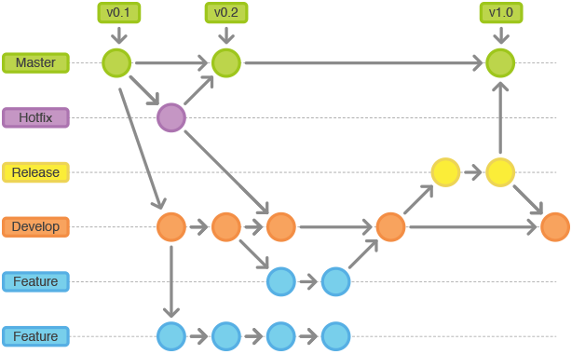
GitFlow?

Slide 5
Versioning
A la main
Zoltu.Versioning
GitVersion

Slide 6
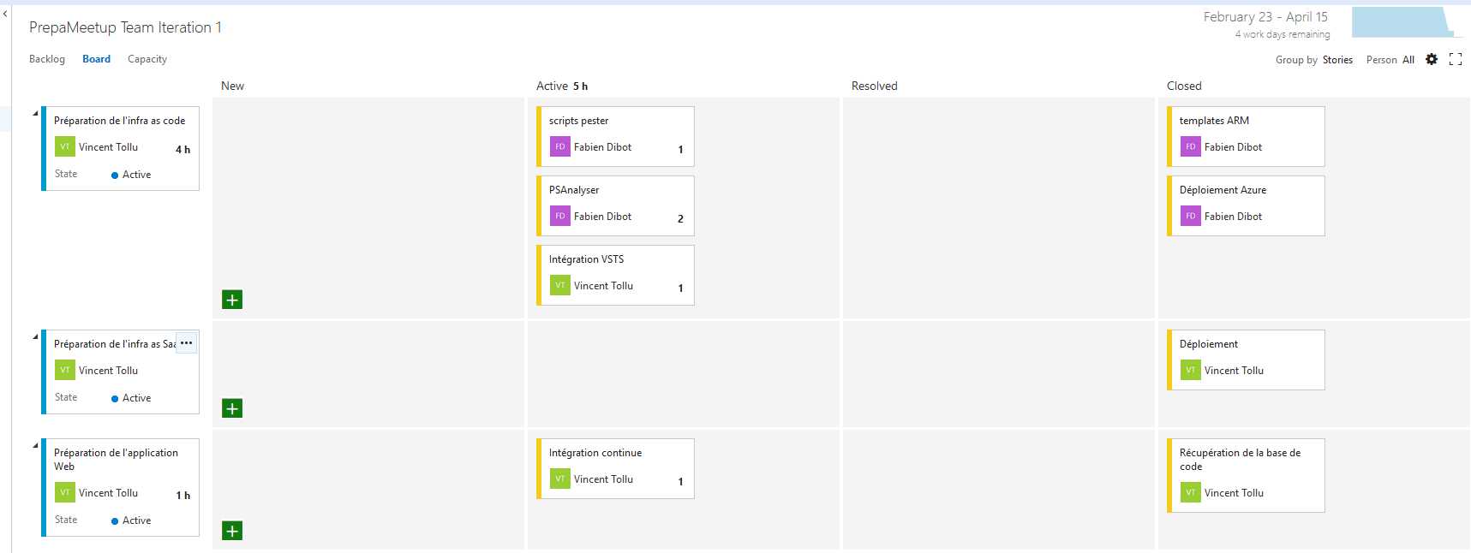
Avancement Projet, facile

Slide 7

Des tests? Mais mon code est parfait…
Notes:
On ne déploie que des choses testées, on est à l’ère du cloud, et les reputations se font extraordinairement vite!

Slide 8
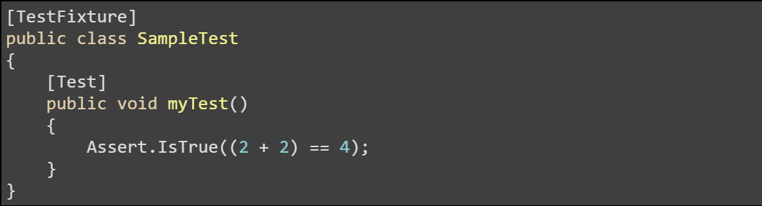
Nunit
Je teste donc je suis
IoC ,Mock, Injection

Slide 9
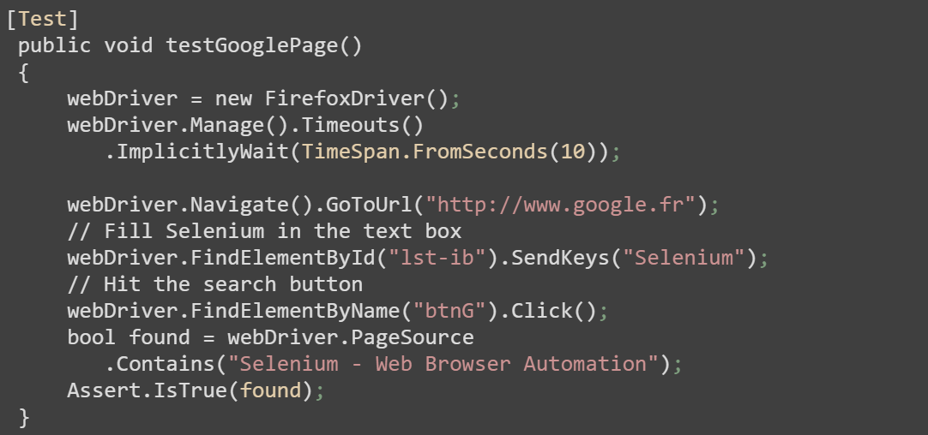
Selenium
Tests fonctionnels en mode Web
Notes:
Also appium pour clients lourds

Slide 10

Intégration / Déploiement

Slide 11
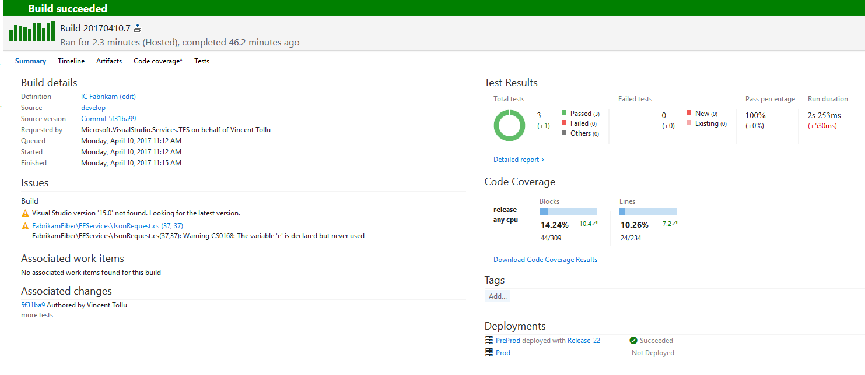
Intégration continue
Compilation
Tests
Coverage

Slide 12
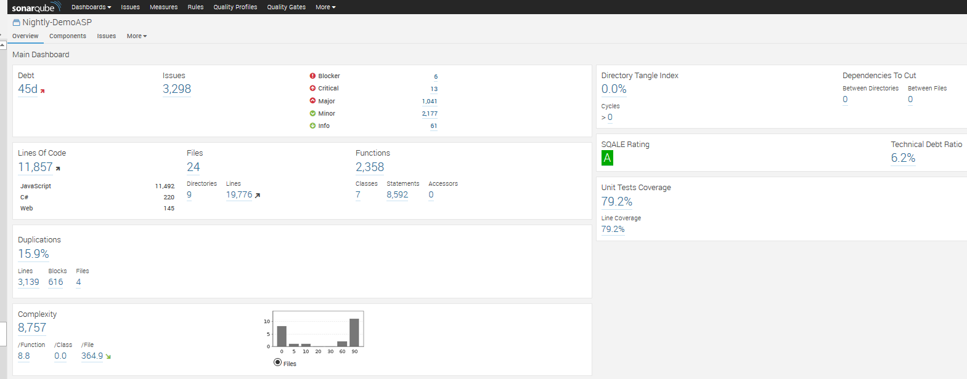
Intégration continue, SonarQube
Analyse Sonar

Slide 13
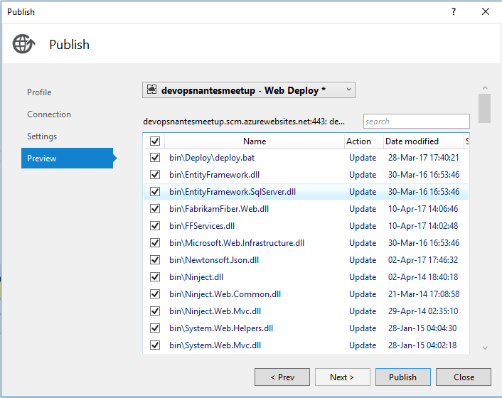
Releases TFS, sur PaaS Azure
App Service Azure
Déploiement IIS local, la base
Déploiement depuis VS sur Azure (profil pubXML)
Déploiement via TFS Release

Slide 14

Dev & Test
Deploy
…
Profit!

Slide 15
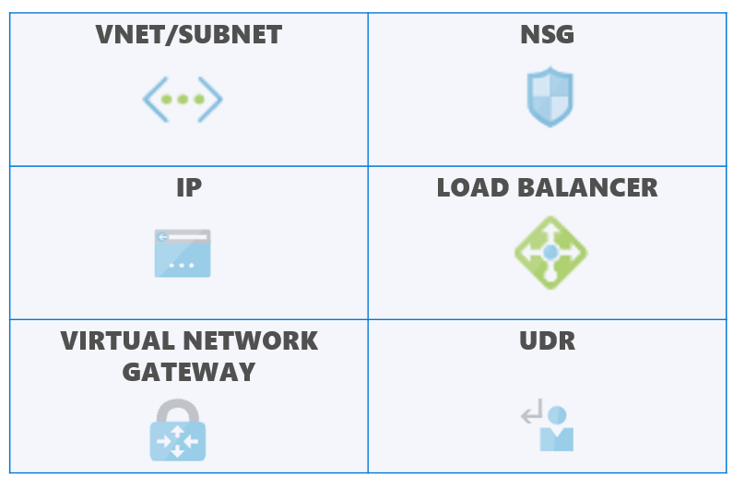
Mais alors les Ops?

Slide 16
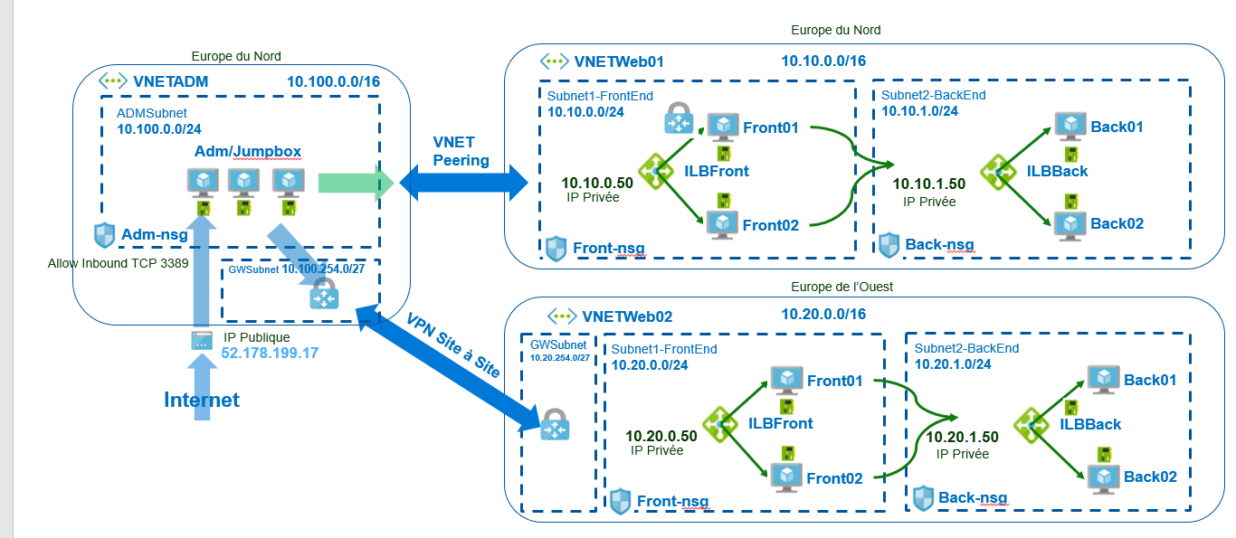
A l’aide!

Slide 17

A deux, c’est mieux!
Ou comment j’ai appris à mon Ops utiliser GitFlow
Notes:
Apprenez à votre Ops à utiliser GitFlow!

Slide 18
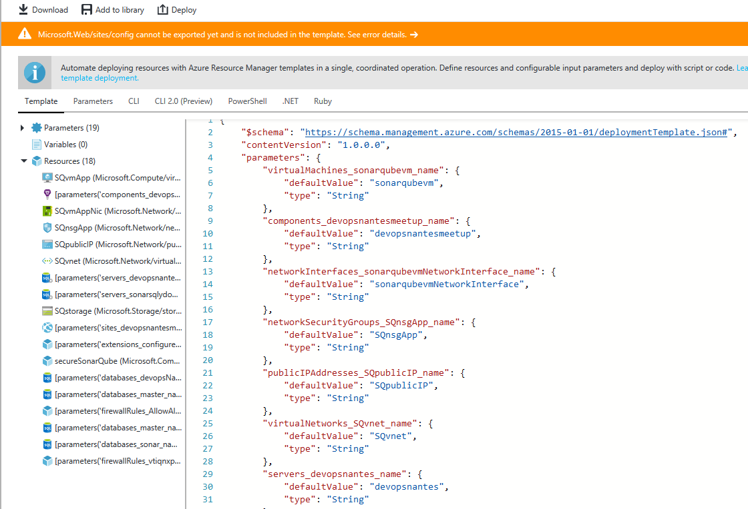
Template ARM

